Slide 1
経験情報に基づく不完全知覚の解決 -確率的手法による知識量の抑制-
室蘭工業大学
認知ロボティクス研究室
情報工学科 4年 平間経太

Slide 2
強化学習
学習者をエージェントと呼ぶ
タスクを達成出来る行動をとると多くの報酬が得られる
エージェントは認識した各状態に対してより多くの報酬を得る行動を学習する
行動
エージェント
環境
状態，報酬

Slide 3
実ロボットにおける強化学習
実ロボットは環境をセンサによって観測し状態認識を行う
実際の環境を環境状態，センサによって認識した状態を観測状態とする
試行錯誤を繰り返すことで各観測状態に対しタスクを達成する行動を
学習
ロボット
環境状態$s$
センサ
観測状態$o$
強化学習
報酬$r$
行動$a$
環境

Slide 4
強化学習における不完全知覚
不完全知覚
複数の環境状態を同じ観測状態であると認識してしまう
環境
ロボット
環境状態
センサ
観測状態
$$s_{1}$$
$$o_{1}$$
環境状態
$$s_{2}$$
複数の環境状態を区別して認識することが出来ない

Slide 5
強化学習における不完全知覚の問題点
強化学習：各観測状態に対してタスクを達成する行動を1つ学習
不完全知覚：複数の環境状態を1つの観測状態として認識する
各環境状態に対してタスクを達成する行動を学習出来ない
実際の環境と適した行動
環境状態の混同が起きた場合
観測状態$o_{1}$
環境状態
行動$a_{1}$
$$s_{1}$$
環境状態
行動$a_{1}$
$$s_{1}$$
環境状態
行動$a_{2}$
環境状態
$$s_{2}$$
$$s_{2}$$
行動$a_{2}$
混同した環境状態でタスクを達成する行動が異なっていても
各環境状態に対してその行動を学習することは出来ないと考えられる

Slide 6
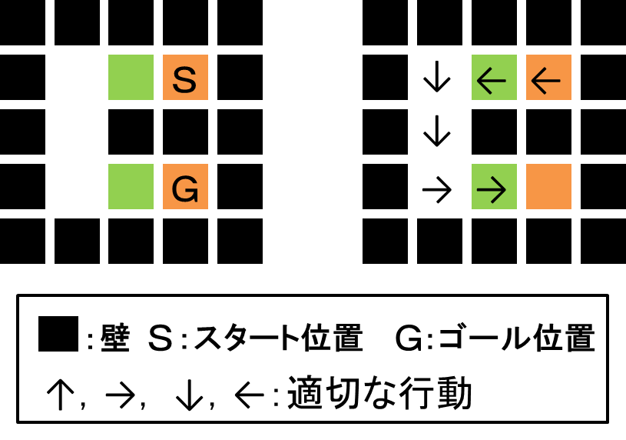
不完全知覚：迷路の例
周囲(上下左右のマス)の壁の有無を観測する
同じ色のマスを同じ観測状態であると認識する
同じ観測状態とするマスで適した行動が複数ある
各マスに対してゴールに到達する行動を学習出来ない

Slide 7
先行研究:不完全知覚の判断
不完全知覚で混同している環境状態は本来異なる
同じ行動をとっても遷移後の観測状態が異なる場合があると考えられる
過去に経験した状態遷移と比較して判断
過去の経験：状態遷移$\left(o_{1},a_{1},o_{2}\right)$
比較して異なっていれば不完全知覚
現在の経験：状態遷移$\left(o_{1},a_{1},o_{3}\right)$
本来は異なる観測状態$o_{1}$と${o′}_{1}$で
行動$a_{1}$をとったと考えられる
$$a_{1}$$
観測状態
観測状態
$$a_{1}$$
観測状態
$$o_{2}$$
$$o_{1}$$
$$o_{2}$$
観測状態
$$o_{1}$$
観測状態
観測状態
$$a_{1}$$
観測状態
$$a_{1}$$
$$o_{3}$$
$${o′}_{1}$$
$$o_{3}$$

Slide 8
先行研究:不完全知覚の細分化
不完全知覚では異なる環境状態を同じ観測状態であると
認識してしまう
先行研究：不完全知覚である観測状態を直前の状態遷移に注目して細分化，新しい状態を状態知識として記憶し状態認識に利用
観測状態
$$a_{3}$$
観測状態
$$a_{3}$$
観測状態
$$o_{2}$$
観測状態
$$o_{2}$$
$$o_{1}$$
$$o_{1}$$
観測状態
観測状態
$$a_{1}$$
観測状態
$$o_{3}$$
$$a_{1}$$
$$o_{3}$$
$$o_{1}$$
$$x_{1}$$
直前の状態遷移が
異なることを
利用して細分化
$x_{1}$は直前の状態行動対$\left(o_{3},a_{1}\right)$に
よって限定した観測状態$o_{1}$
$x_{1}=\left(o_{1},o_{3},a_{1}\right)$ として知識化

Slide 9
先行研究:状態知識の記憶
先行研究：不完全知覚である観測状態を直前の状態遷移に
注目して確定的に細分化
新しい状態を状態知識として記憶し状態認識に利用
細分化を行う度に新しい知識を記憶
観測状態
$$a_{3}$$
観測状態
状態知識
$$o_{2}$$
$$o_{1}$$
$x_{1}=\left(o_{1},o_{3},a_{1}\right)$
観測状態
$$a_{1}$$
観測状態
$$o_{3}$$
$$o_{1}$$
$$⋮$$
$$x_{1}$$
状態知識$x_{1}$
を記憶
$x_{1}$は直前の状態行動対$\left(o_{3},a_{1}\right)$に
よって限定した観測状態$o_{1}$
$x_{1}=\left(o_{1},o_{3},a_{1}\right)$ として知識化

Slide 10
先行研究:確定的な細分化の問題
ロボットが自身の過去の経験と違う状態遷移を
経験したとき，不完全知覚であると判断し細分化
不完全知覚を見つける度に必ず細分化するため
ロボットが行動を重ねるにつれ状態知識が増加

Slide 11
先行研究の問題：知識量の増加
不完全知覚は改善出来るが，知識量の増加が問題
例えば…
・ロボットのメモリ量は有限⇒全ての知識を記憶出来ない
・学習は試行錯誤によって行動を獲得⇒学習時間増加
知識量を抑制する必要がある

Slide 12
不完全知覚とタスクの関係
不完全知覚は常にタスク達成に悪影響があるものではない
例えば混同した環境状態に対して適した行動が1つである場合
強化学習によりその行動を学習出来る可能性が高い
不完全知覚であれば必ず細分化を行うため
不要な細分化を行っていると考えられる
完全知覚
不完全知覚
タスク達成への
悪影響有
細分化を
行う
タスク達成への
悪影響無
細分化は
行わない
細分化を
行う

Slide 13
研究目的
ロボットが確率的に細分化を行うことで
知識量を抑制しつつ
不完全知覚を改善する手法を提案する
先行研究の問題を解決したうえで
不完全知覚を改善して学習を可能にする

Slide 14
アプローチ：不完全知覚とタスクの関係
不完全知覚は常にタスク達成に悪影響があるものではない
例えば混同した環境状態に対して適した行動が1つである場合
強化学習によりその行動を学習出来る可能性が高い
タスク達成に悪影響がある場合のみ細分化を行うことで
知識量を抑制することを考える
完全知覚
不完全知覚
タスク達成への
悪影響有
細分化を
行う
この場合に
確率的に細分化
タスク達成への
悪影響無
細分化は
行わない
細分化は
行わない
先行研究の
細分化

Slide 15
アプローチ： タスクへの悪影響がある不完全知覚
不完全知覚がタスク達成に悪影響を及ぼす場合
学習により1つの適した行動が獲得出来ない場合である
と考える
不完全知覚により適した行動が異なる環境状態を
混同してしまった場合に細分化を行う必要がある
タスク達成
可能な行動
観測状態
$$o_{1}$$
環境状態
$$a_{1}$$
不完全知覚
環境状態
$$s_{1}$$
$$s_{1}$$
タスク達成
可能な行動
タスク達成
可能な行動
環境状態
環境状態
$$a_{2}$$
$$s_{2}$$
$$a_{1}?a_{2}?$$
$$s_{2}$$

Slide 16
アプローチ：確率的な細分化
経験情報に基づいて以下の2点に注目し確率的に
細分化を行う
不完全知覚かどうか
タスク達成への悪影響があるかどうか
知識量を抑制しつつ，タスク達成への悪影響が
ある場合のみ確率的に細分化を行う

Slide 17
アプローチ： 経験情報に基づく不完全知覚の判断
先行研究では過去の経験と異なる状態遷移を経験したとき
不完全知覚であると判断して細分化を行っていた
本研究では同じ行動を選択した際の遷移後の認識状態の分散
から不完全知覚かどうか判断
$$P\left(o_{1} , a_{1},o_{j}\right)$$
$$a_{1}$$
観測状態
$$o_{2}$$
観測状態
$$o_{1}$$
観測状態
$$a_{1}$$
$$o_{3}$$
同じ行動を選択した際の遷移後の
認識状態の分散${σ_{\hat{o}}}^{2}$を算出
$$o_{j}$$
$$o_{1}$$
$$o_{2}$$
$$o_{3}$$
$$⋯$$

Slide 18
アプローチ：経験情報に基づく 細分化の確率的判断(2/2)
本研究では以下の2つの経験情報を用いることで，タスク達成への悪影響の有無を判断する
選択する行動の分散
認識回数
タスク達成への
悪影響があるかどうか
$$P\left(o_{1} , a_{i}\right)$$
タスク達成可能な行動が
一意に選択出来ていない
$$a_{1}$$
観測状態
$$a_{2}$$
$$o_{1}$$
高い確率で細分化
$$a_{3}$$
認識回数
$$N\left(o_{1}\right)$$
選択する行動の分散${σ_{a}^{}}^{2}$
$$a_{i}$$
$$a_{1}$$
$$a_{2}$$
$$a_{3}$$
$$⋯$$

Slide 19
提案手法と強化学習
本研究の手法により不完全知覚である観測状態$o$を
区別した認識状態$\hat{o}$として強化学習に与える
ロボットは不完全知覚である観測状態を
区別して学習出来る
ロボット
環境状態$s$
センサ
観測状態$o$
提案手法
認識状態$\hat{o}$
強化学習
報酬$r$
行動$a$
環境

Slide 20
細分化を行う確率の決定
ある状態遷移(${\hat{o}}_{i},a_{j},{\hat{o}}_{k}$)を経験したとき
${\hat{o}}_{i}$で同じ行動をとって遷移する認識状態の分散${σ_{\hat{o}}}^{2}({\hat{o}}_{i},a_{j})$
選択する行動の分散${σ_{a}}^{2}\left({\hat{o}}_{i}\right)$
認識状態の経験回数$N({\hat{o}}_{i})$
状態遷移の遷移回数$N\left({\hat{o}}_{i},a_{j},{\hat{o}}_{k}\right)$
とそれぞれ表し，細分化を行う確率$P_{segmente}\left({\hat{o}}_{i}\right)$を(1)(2)で決定
また，$θ$は各値の閾値，$b$は式(2)のゲインを表している
$$P_{segmente}\left({\hat{o}}_{i},a_{j},{\hat{o}}_{k}\right)=ς_{b_{N}}\left(N\left({\hat{o}}_{i}\right)−θ_{N}\right)∙ς_{b_{a}}\left({σ_{a}^{}}^{2}\left({\hat{o}}_{i}\right)−θ_{a}\right)$$
$∙ς_{b_{\hat{o}}}\left({σ_{\hat{o}}^{}}^{2}\left({\hat{o}}_{i},a_{j}\right)−θ_{\hat{o}}\right) (1)$
$$ς_{b}\left(x−θ\right)=\frac{1}{1+e^{−b(x−θ)}} \left(2\right)$$

Slide 21
遷移する認識状態の分散${σ_{\hat{o}}}^{2}$
不完全知覚による環境状態の混同
複数の環境状態を混同している程，分散${σ_{\hat{o}}}^{2}$が大きい
ある状態行動対(${\hat{o}}_{i},a_{j}$)により${\hat{o}}_{k}$($k=0,1,⋯,n_{\hat{o}}$)に遷移する分散${σ_{\hat{o}}^{}}^{2}$を式(3)で求める．ただし$n_{\hat{o}}$は認識出来る状態数とする
${σ_{\hat{o}}}^{2}\left({\hat{o}}_{i},a_{j}\right)＝\left(\sum_{k∈q}{{{\hat{o}}_{k}}^{2}∙\frac{N\left({\hat{o}}_{i},a_{j}{,\hat{o}}_{k}\right)}{\sum_{k∈q}{N\left({\hat{o}}_{i},a_{j}{,\hat{o}}_{k}\right)}}}\right)$
$−{\left(\sum_{k∈q}{{\hat{o}}_{k}∙\frac{N\left({\hat{o}}_{i},a_{j}{,\hat{o}}_{k}\right)}{\sum_{k∈q}{N\left({\hat{o}}_{i},a_{j}{,\hat{o}}_{k}\right)}}}\right)}^{2} (3)$
$$q≔kは\left({\hat{o}}_{i},a_{j}\right)で遷移する全ての状態番号$$

Slide 22
選択する行動の分散${σ_{a}}^{2}$
タスク達成のための行動が複数あるか：分散${σ_{a}}^{2}$が大きいほど学習が困難であり，タスクへの悪影響が大きいと考える
行動選択$\left({\hat{o}}_{i},a_{j}\right)$の分散を式(4)で求める．ただし各行動により${\hat{o}}_{k}$に遷移し，とり得る行動の数$n_{a}$，認識状態の数$n_{\hat{o}}$とする
${σ_{a}}^{2}\left({\hat{o}}_{i}\right)＝\left(\sum_{j=1}^{n_{a}}{{a_{j}}^{2}∙\frac{\sum_{k∈q}{N\left({\hat{o}}_{i},a_{j}{,\hat{o}}_{k}\right)}}{\sum_{j=1}^{n_{a}}{\sum_{k∈q}{N\left({\hat{o}}_{i},a_{j}{,\hat{o}}_{k}\right)}}}}\right)$
$−{\left(\sum_{j=1}^{n_{a}}{a_{j}∙\frac{\sum_{k∈q}{N\left({\hat{o}}_{i},a_{j}{,\hat{o}}_{k}\right)}}{\sum_{j=1}^{n_{a}}{\sum_{k∈q}{N\left({\hat{o}}_{i},a_{j}{,\hat{o}}_{k}\right)}}}}\right)}^{2}$ (4)
($j=0,1,⋯,n_{a}$)$，\left(k=0,1,⋯,n_{\hat{o}}\right)$
$$q≔kは\left({\hat{o}}_{i},a_{j}\right)で遷移する全ての状態番号$$

Slide 23
認識状態の経験回数$N\left({\hat{o}}_{i},a_{j}{,\hat{o}}_{k}\right)$
学習に十分な経験をしたか：認識状態の経験回数が大きいほど細分化を行う
状態遷移$\left({\hat{o}}_{i},a_{j}{,\hat{o}}_{k}\right)$の経験回数を式(5)から求める．ただし，
とり得る行動の数$n_{a}$とする
$$N\left({\hat{o}}_{i}\right)=\sum_{j=1}^{n_{a}}{\sum_{k∈q}{N\left({\hat{o}}_{i},a_{j}{,\hat{o}}_{k}\right)}} (5)$$
$$q≔kは\left({\hat{o}}_{i},a_{j}\right)で遷移する全ての状態番号$$

Slide 24
提案手法：状態認識の流れ
１) 状態知識を利用して認識状態を決定
２) 直前の認識を細分化するか確率的に判定
３） 対象の直前の状態遷移を用いて細分化
４） 経験情報の蓄積：状態遷移+その遷移の経験回数
各手順において，ある時刻$t$における観測状態を$c_{t}$，
認識状態を${\hat{c}}_{t}$，行動を$m_{t}$として説明していく

Slide 25
提案手法：状態認識の流れ(1/4) 現状態の認識
センサのみでは不完全知覚⇒状態知識も利用して認識する
細分化した状態の知識を状態認識に利用
ｔ－2
ｔ－１
ｔ
$${\hat{c}}_{t−2}$$
$$m_{t−2}$$
$${\hat{c}}_{t−1}$$
$$m_{t−1}$$
$$c_{t}$$
①状態の認識
1) 現状態を観測して$c_{t}$を決定
2) 状態遷移$\left(c_{t},{{\hat{c}}_{t−1}, m}_{t−1} \right)$に関する知識$x$を検索
3) 状態知識$x$があれば現在の認識状態${\hat{c}}_{t}$を$x$とする
4) 状態知識$x$がなければ現在の認識状態${\hat{c}}_{t}$を$c_{t}$とする

Slide 26
提案手法：状態認識の流れ(2/4) 不完全知覚の判定
式(1)～(5)を用いて細分化を行う確率を求める
対象の過去の状態遷移の記憶に注目
ｔ－2
ｔ－１
ｔ
$${\hat{c}}_{t−2}$$
$$m_{t−2}$$
$${\hat{c}}_{t−1}$$
$$m_{t−1}$$
$${\hat{c}}_{t}$$
②不完全知覚の判定
1) 判定の対象である${\hat{c}}_{t−1}$に関する経験
$\left({\hat{c}}_{t−1},{m′}_{t−1},{\hat{c}′}_{t},N\left({\hat{c}}_{t−1},{m′}_{t−1},{\hat{c}′}_{t}\right)\right)$を検索
2) 提案手法の式(1)～(5)を用いて細分化を行う確率の決定
3) 決定した確率に応じて細分化を行うか決定

Slide 27
提案手法：状態認識の流れ(3/4) 細分化
3つの経験情報から決定した細分化の確率に基づき細分化
経験した知識全体の修正(細分化した認識を含む知識を忘却)
ｔ－2
ｔ－１
ｔ
$${\hat{c}}_{t−2}$$
$$m_{t−2}$$
$${\hat{c}}_{t−1}$$
$$m_{t−1}$$
$${\hat{c}}_{t}$$
③細分化
1) 新たな状態を$x=\left({\hat{c}}_{t−1},{\hat{c}}_{t−2},m_{t−2}\right)$とする
2) 対象の認識状態${\hat{c}}_{t−1}$を$x$であると認識する
3) ${\hat{c}}_{t−1}$に関する経験$e_{t}=\left({\hat{c}}_{t−1}, m_{k},{\hat{c}}_{l},N\left({\hat{c}}_{t−1}, m_{k},{\hat{c}}_{l}\right)\right)$または
$e=\left({\hat{c}}_{l}, m_{k},{\hat{c}}_{t−1},N\left({\hat{c}}_{t−1}, m_{k},{\hat{c}}_{l}\right)\right)$を忘却して知識全体を修正
($∃{\hat{c}}_{l}∈\hat{C}$ ($\hat{C}$は認識状態の集合)，${∃m}_{k}∈M$($M$は行動の集合))

Slide 28
提案手法：状態認識の流れ(4/4) 経験情報の蓄積
経験した状態遷移とその回数を知識化
以後の不完全知覚の判定に利用
ｔ－2
ｔ－１
ｔ
$${\hat{c}}_{t−2}$$
$$m_{t−2}$$
$${\hat{c}}_{t−1}$$
$$m_{t−1}$$
$${\hat{c}}_{t}$$
④経験情報の蓄積
もし状態遷移$\left({\hat{c}}_{t−1},m_{t−1},{\hat{c}}_{t}\right)$に一致する知識$e_{t}=\left({\hat{c}}_{t−1},m_{t−1},{\hat{c}}_{t},N\left({\hat{c}}_{t−1},m_{t−1},{\hat{c}}_{t}\right)\right)$が存在すれば
$N\left({\hat{c}}_{t−1},m_{t−1},{\hat{c}}_{t}\right)$を1回増加
もし存在しなければ$e_{t}=\left({\hat{c}}_{t−1},m_{t−1},{\hat{c}}_{t},N\left({\hat{c}}_{t−1},m_{t−1},{\hat{c}}_{t}\right)\right)$を
記憶．$N\left({\hat{c}}_{t−1},m_{t−1},{\hat{c}}_{t}\right)$は1回とする

Slide 29
検証実験：概要
強化学習エージェントによる迷路問題
状態認識の異なる4エージェント
行動回数を比較
完全知覚
不完全知覚
学習
$$S$$
結果
不完全知覚
＋先行研究
Ｇ
不完全知覚
＋提案手法
不完全知覚により
学習が進まないタスク
状態認識が異なる
4エージェント
知識量の増加を比較

Slide 30
検証実験：目的
提案手法の有効性を以下の2点について検証
各試行における行動数の推移から学習が収束しているか
⇒不完全知覚の改善を検証
知識量の増加の推移を先行研究と提案手法で比較
⇒知識量の抑制を検証

Slide 31
検証実験：エージェント設定
状態認識の異なる4エージェント
・完全知覚：迷路内の位置⇒各マスを個別に認識出来る
・不完全知覚：周囲(上下左右のマス)の壁の有無⇒いくつかのマスを混同
・先行研究：不完全知覚＋先行研究⇒確定的に細分化して不完全知覚を改善
・提案手法：不完全知覚＋提案手法⇒確率的に細分化して不完全知覚を改善
行動は4エージェント共通
上下左右いずれかのマスへの移動＋移動方向が壁の時は待機
座標
完全知覚：迷路内の座標
不完全知覚：壁による認識

Slide 32
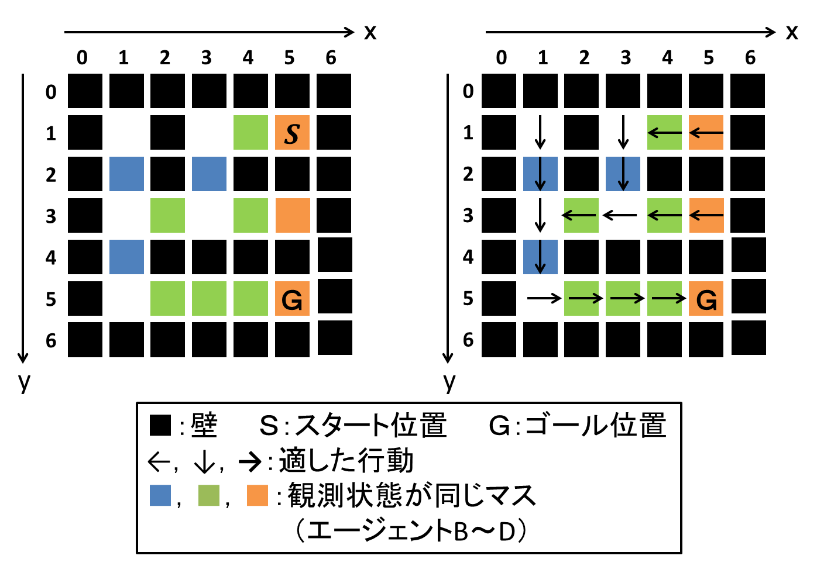
検証実験：実験環境
不完全知覚により学習が出来ないと考えられる
⇒行動回数の推移より，不完全知覚の改善を確認

Slide 33
検証実験：実験パラメータ
報酬（ゴール到達時のみ） | 100
全試行数 | 500
スタート位置 | (x,y)=(5,1)
ゴール位置 | (x,y)=(5,5)
学習手法 | Q学習
行動選択手法 | ε-greedy
Q値の初期値 | 0.01
α（Q学習） | 0.5
γ（Q学習） | 0.7
ε（ε-greedy） | 0.05
経験回数のシグモイド$b_{N}，θ_{N}$ | $$b_{N}=0.3，θ_{N}=100$$
選択する行動の分散のシグモイド$b_{a}，θ_{a}$ | $$b_{a}=30，θ_{a}=1.0$$
遷移する状態の分散のシグモイド$b_{\hat{o}}，θ_{\hat{o}}$ | $$b_{\hat{o}}=750，θ_{\hat{o}}=0.04$$

Slide 34
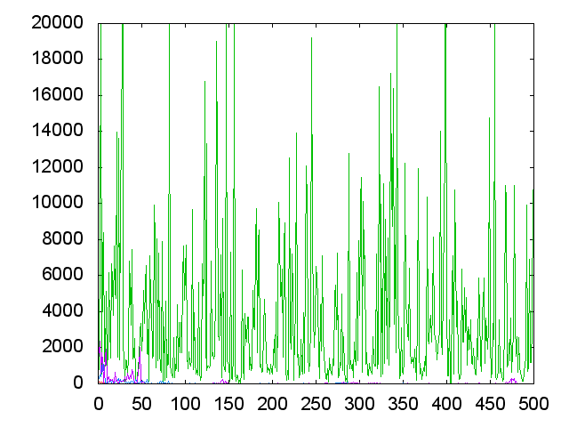
実験結果：各試行の行動回数1
完全知覚
不完全知覚
先行研究
提案手法
行動回数
試行回数
上図より，不完全知覚エージェント以外は
収束していることがわかる

Slide 35
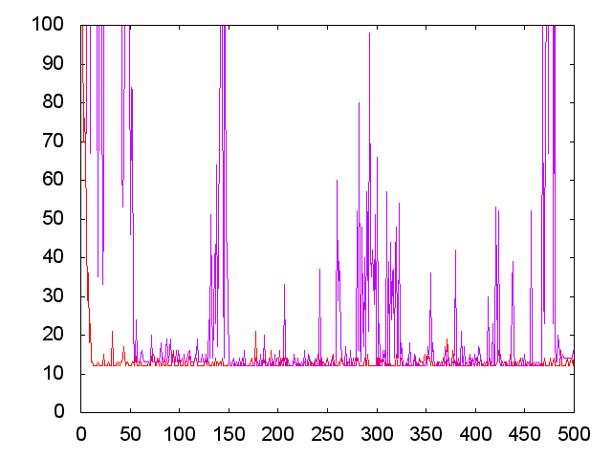
実験結果：各試行の行動回数2
完全知覚
提案手法
行動回数
試行回数
上図より，提案手法は完全知覚と同じ
最小行動回数に収束している

Slide 36
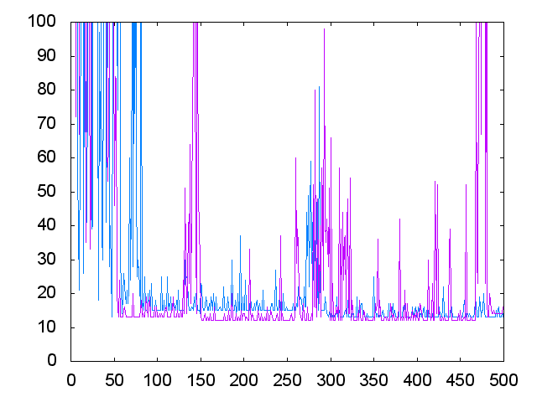
実験結果：各試行の行動回数3
先行研究
提案手法
行動回数
試行回数
上図より，提案手法のほうが先行研究よりも収束が早いことがわかる
また，少ない行動回数でゴールに到達できていることがわかる

Slide 37
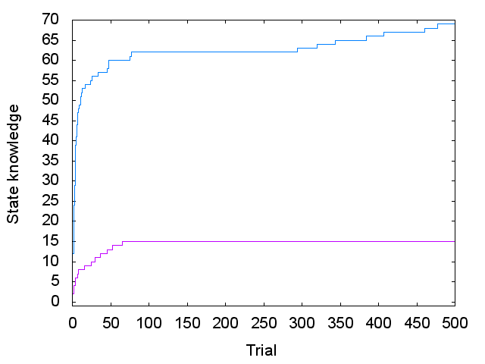
実験結果：状態知識の数の推移
先行研究
提案手法
状態知識の数
試行回数
先行研究のエージェント
・100試行程まで急激に増加
・実験終了時およそ70の知識を記憶
提案手法のエージェント
・70試行程まで緩やかに増加
・実験終了時およそ15の知識を記憶
先行研究と比較して知識量を抑制

Slide 38
検証実験：考察
エージェントの行動回数の推移から
提案手法のエージェントは不完全知覚を改善し
学習が収束した
エージェントの状態知識の数の推移から
提案手法のエージェントは先行研究のエージェントより
少ない状態の知識で不完全知覚を改善した
提案手法は有効に機能した

Slide 39
今後の課題
更なる検証実験
提案手法は確率的に細分化を行うため，動的環境において先行研究
よりも学習性能が向上する可能性があると考える
不完全知覚の判定タイミングの変更
提案手法は過去の傾向から細分化を行う確率を決定しているため
先行研究とは異なり，現時刻の観測状態が不完全知覚か判定出来ると
考える．それにより不完全知覚であるかをより早く判断し対応する

Slide 40
終了
発表は以上です
ご清聴ありがとうございました

Slide 41
先行研究と強化学習
先行研究の手法により不完全知覚である観測状態$o$を区別した認識状態$\hat{o}$を強化学習に与える
ロボットは不完全知覚である観測状態を
区別して学習出来る
ロボット
先行研究の
提案手法
強化学習
環境状態$s$
センサ
観測状態$o$
認識状態$\hat{o}$
報酬$r$
行動$a$
環境

Slide 42
先行研究：提案手法の流れ
１) 現状態の認識：状態知識を用いて$\hat{o}$を決定
２) 不完全知覚の判定：不完全知覚なら細分化を行う
３） 細分化：直前の状態遷移を用いて細分化
４） 経験情報の蓄積：状態遷移の知識を記憶

Slide 43
先行研究：状態認識の流れ(1/4) 現状態の認識
センサの観測は同じ⇒状態遷移によって細分化
細分化した状態の知識を状態認識に利用
ｔ－2
ｔ－１
ｔ
$${\hat{o}}_{t−2}$$
$$a_{t−2}$$
$${\hat{o}}_{t−1}$$
$$a_{t−1}$$
$${\hat{o}}_{t}$$
①現状隊の認識
1) 現在の状態を観測し$o_{t}$を決定
2) 状態遷移$\left({\hat{o}}_{t−1},a_{t−1},{\hat{o}}_{t}\right)$の知識を検索
3) 状態の知識$x=\left({\hat{o}}_{t},{\hat{o}}_{t−1},a_{t−1}\right)$があれば
現在の状態${\hat{o}}_{t}をx$ であると認識
4) 状態の知識がなければ${\hat{o}}_{t}$を$o_{t}$ であると認識

Slide 44
先行研究：状態認識の流れ(2/4) 不完全知覚の判定
複数の環境で同じ観測⇒同じ行動で異なる結果(遷移)
対象の1時刻前からの状態遷移に注目
ｔ－2
ｔ－１
ｔ
$${\hat{o}}_{t−2}$$
$$a_{t−2}$$
$${\hat{o}}_{t−1}$$
$$a_{t−1}$$
$${\hat{o}}_{t}$$
②不完全知覚の判定
1) 状態遷移$\left({\hat{o}}_{t−1},a_{t−1},{\hat{o}}_{t}\right)$に関する知識
$\left({\hat{o}}_{t−1},a_{t−1},\hat{o} \right)$を検索 ($\hat{o}$は任意)
2) 見つかった知識を$\left({\hat{o}}_{t−1},a_{t−1},{\hat{o}′}_{t}\right)$とする
3) ${\hat{o}}_{t}$と${\hat{o}′}_{t}$が違う場合，${\hat{o}}_{t}$を不完全知覚と判定

Slide 45
先行研究：状態認識の流れ(3/4) 細分化
複数の環境を混同⇒直前からの状態遷移が異なる
対象の1時刻前からの状態遷移に注目
経験した知識全体の修正(細分化した認識を含む知識を忘却)
ｔ－2
ｔ－１
ｔ
$${\hat{o}}_{t−2}$$
$$a_{t−2}$$
$${\hat{o}}_{t−1}$$
$$a_{t−1}$$
$${\hat{o}}_{t}$$
③細分化
1) 新たな状態を$x=\left({\hat{o}}_{t−2},a_{t−2},{\hat{o}}_{t−1}\right)$とする
2) 対象の認識状態${\hat{o}}_{t−1}$を$x$であると認識する
3) ${\hat{o}}_{t−1}$に関する経験$e=\left({\hat{o}}_{t−1}, a,\hat{o}\right)$または
$e=\left(\hat{o}, a,{\hat{o}}_{t−1}\right)$を忘却して知識全体を修正
($\hat{o}$は任意の認識，$a$は任意の行動)

Slide 46
先行研究：状態認識の流れ(4/4) 経験情報の蓄積
経験した状態遷移を知識化
以後の不完全知覚の判定に利用
ｔ－2
ｔ－１
ｔ
$${\hat{o}}_{t−2}$$
$$a_{t−2}$$
$${\hat{o}}_{t−1}$$
$$a_{t−1}$$
$${\hat{o}}_{t}$$
③経験情報の蓄積
1) 状態遷移$\left({\hat{o}}_{t−1},a_{t−1},{\hat{o}}_{t}\right)$を
$e_{t}=\left({\hat{o}}_{t−1},a_{t−1},{\hat{o}}_{t}\right)$として知識化

Slide 47
先行研究の問題：知識量の増加
不完全知覚は改善出来るが，知識量の増加が問題
例えば…
・ロボットのメモリ量は有限⇒全ての知識を記憶出来ない
・学習は試行錯誤によって行動を獲得⇒学習時間増加
知識量を抑制する必要がある

Slide 48
確定的な細分化による 知識量の増加
先行研究では不完全知覚であれば全て細分化
⇒不完全知覚である観測状態を経験する度に
必ず細分化を行ってしまう
不完全知覚である観測状態を確定的に
細分化することで状態知識の数が増加する

